Slide 1

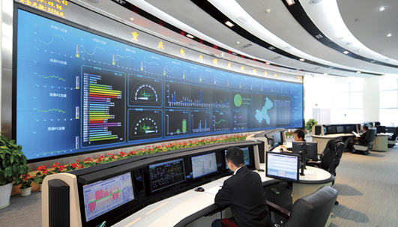
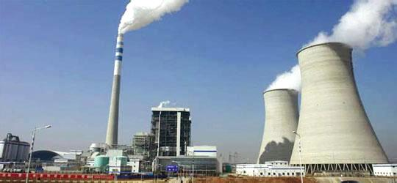

环境-经济
双目标电力负荷优化分配软件
程天石 吕家乐
东南大学电气工程学院 2014.04

Slide 2
工作概览
电力负荷分配通常都是运行经济性最佳单一目标。在环境问题特出的今天开发环境-经济双目标电力负荷优化分配软件，有重要的现实意义和很高的应用价值。
环境-经济双目标电力负荷优化分配
NSGA2多目标优化遗传算法
双目标电力负荷优化分配软件
  共享算法库
  优化分配应用软件
小结

Slide 3
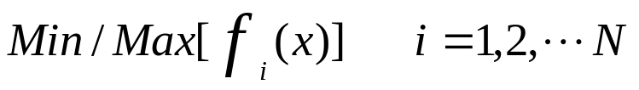


多目标优化问题
有些实际问题需要同时优化几个相互冲突的子目标函数，一个子目标改善会引起另一个子目标降低，不可能使多个子目标都一起达到最优。
多目标优化最优解与单目标优化最优解有本质的不同：没有唯一最优解，而是一个优化解集。优化解集中任一个解都不比另一个更优越，这样的优化解集称为Pareto优化解。多目标优化问题的解只能是在优化目标中进行协调和折衷．使各个子目标函数都尽可能地达到最优 ^{[1]} 。
在一组等式和不等式约束下，同时优化多个目标函数的多目标优化问题一般形式如下：
满足约束条件：
式中，f_{i} 是第i个目标函数，X={x₁,x₂,…x_{p}} 是一个p维解向量，N是优化目标数，M是等式约束数，K是不等式约束数。

Slide 4
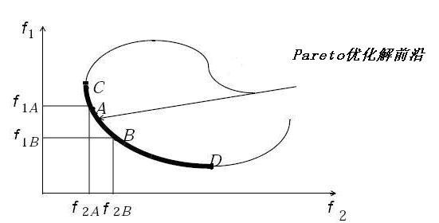
多目标优化解 - Pareto解集
一个多目标优化问题解空间中的任意两个解x1 和x2 ，存在两种情况：一个比另一个优越或者两者互不优越， 则称解x1比解x2优越（x1 支配 x2，），x1称为多目标问题的Pareto优化解。
多目标优化问题通常有很多个Pareto最优解。一个多目标优化问题解空间中所有Pareto优化解构成一个Pareto优化解前沿：图中点C到D之间曲线是：双目标Pareto最优解前沿：
曲线上点A和B是Pareto非支配解前沿中的两个Pareto最优解。
如果进一步改进（优化）其中的一个目标f₁, 那么另一个目标f₂就会劣化。
f_{1B} < f_{1A -} f₁改进
f_{2B} > f_{2A -} f₂劣化

Slide 5

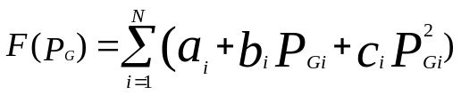
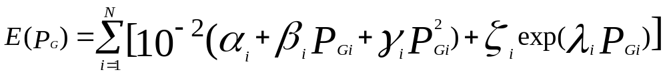



环境-经济双目标电力负荷优化分配模型
在一定约束条件下将电力总负荷需求，以环境-经济双目标最优为目标分配到发电机组是典型的目标相互冲突的多目标优化问题^{[2-3]} 。
优化模型三要素：1）优化变量：每台发电机组负荷:P_{G}
2) 优化目标: 环境-经济双目标 最佳：
其中：
标准煤耗成本：
3) 约束条件:
等式约束：所有机组的出力等于总负荷需求和电力传输损耗之和：
不等式约束： 各发电机组负荷能力上、下限:
电力输送线的负载能力:
排放特性：

Slide 6
多目标优化遗传算法 - NSGA2
遗传算法没有对目标函数先验知识的要求，可以对解空间进行广泛的搜索，有利于求解多目标优化问题，已成为多目标优化问题领域应用最多的一类算法。
Deb等人以非支配排序、小生境技术和精英策略的算法思想为基础，通过引入：
1） 快速非支配解排序；
2 ） 拥挤比较算子保持种群多样性。
建立了计算效率和优化解集多样性保持方面都有明显改善的多目标优化遗传算法 — NSGA2。 该算法总体性能优良，被广泛应用^{[4]}。

Slide 7
环境-经济双目标电力负荷优化算法
基于NSGA2的负荷优化算法要点：
1） 交叉、变异算子
2 ） 优化约束条件处理方法
3 ） 折衷解算法

Slide 8
交叉、变异算子
模拟二进制交叉算子
采用交叉分布指数可以搜索连续的解空间，更适用于求解多目标优化问题。
算子考虑了变量的上、下限约束，产生的后代满足变量上、下限不等式约束条件。
多项式变异算子
算子集动态变异、边界变异的特征于一体。
变异分布指数的使用增加了算子的局部寻优能力，适用于连续变量的多目标优化问题求解。
多项式变异算子考虑了变量的上、下限约束，产生的后代都能满足变量上、下限不等式约束条件。

Slide 9
约束处理
1）不等式约束 – 机组负荷上下限
负荷是优化变量，模拟二进制单点交叉算子和多项式变异算子产生的新子代个体满足不等式约束。
2）等式约束 – 总负荷需求
修复策略：计算新子代个体对应的总负荷和总负荷需求的差值
（1）大于总负荷需求，在每台机组负荷上、下限内减少子代个体值(每台机组的负荷)
（2）小于总负荷需求，在每台机组负荷上、下限内增加子代个体值(每台机组的负荷)，
调整后检查总负荷等式约束，直到等于总负荷需求为止。

Slide 10
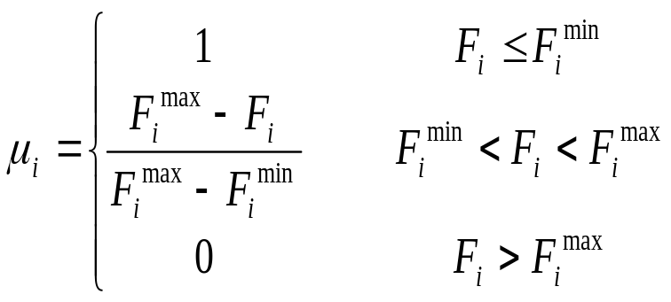
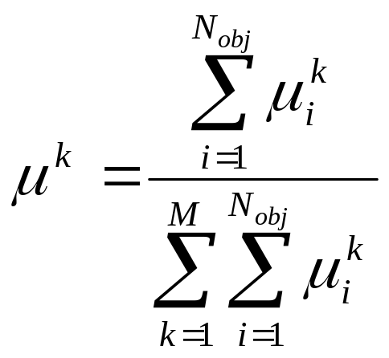
最佳折衷解
多目标优化解集往往比较大，工程应用问题还需要进一步从中选择唯一的最佳折衷解，提供给决策者。
由于决策者做判断时具有模糊性，所以，宜采用模糊方法对多目标优化解集进行模糊聚类，获得唯一的最佳折衷解^{[2-3]}。
对多目标优化中的每个目标函数定义一个相应的成员函数。设第i个目标函数为 F_{i}，其成员函数μ_{i}
最佳折衷解是非支配解中具有最大标准化成员函数μ_{k}的解。

Slide 11
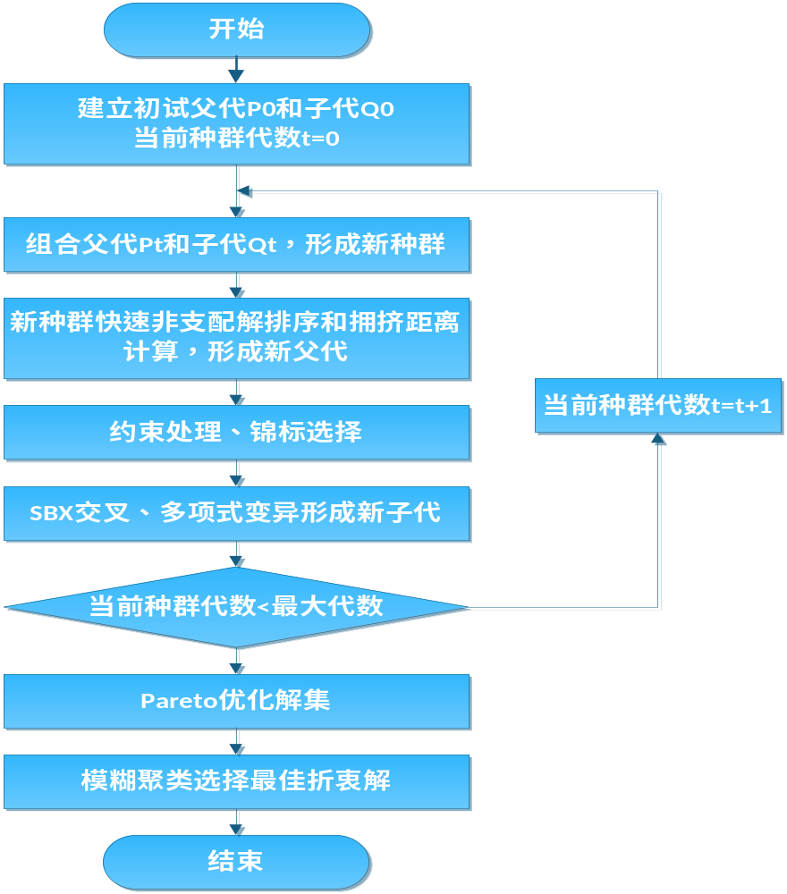
算法流程

Slide 12
软件开发
开发目标
1）多平台算法库：
(1) NSGA2算法；
(2) 环境-经济双目标电力负荷优化分配算法。
２）电力负荷优化分配应用软件:
使用优化分配算法库，实现多种类型应用软件。
开发工具和框架
Eclipse CDT、 GCC － 共享库（多平台）^{[5]}
Python 、Tornado 、jQuery － 多类型应用（灵活、多平台）^{[6-8]}

Slide 13



软件层次
目标函数1
目标函数2
……..
目标函数N
桌面
电力负荷优化模型
MS Excel
供水系统优化模型
Python
*********优化模型
Web

Slide 14
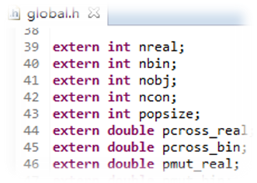
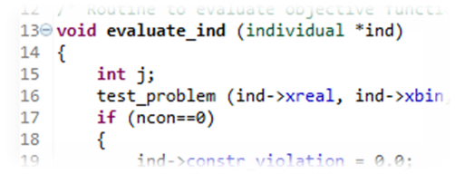
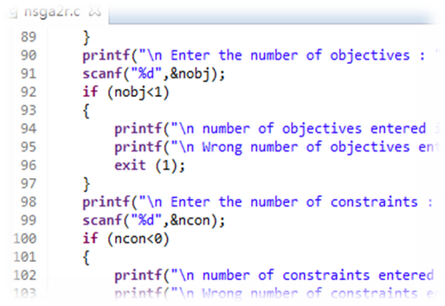
NSGA2多目标优化算法源码分析
NSGA2算法提出者提供了Ｃ源码。其源码主要是算法实现，若干方面 不适于通用算法库的程序设计：
1）全局头文件global.h中使用大量外部变量
2）算法和求解问题直接关联(eval.c)
3）没有对复杂的算法过程进行封装：
主程序nsga2r.c的main ()中组织计算过程；需要逐步输入算法参数执行计算。
通用算法库设计需要分析算法、修改程序。

Slide 15

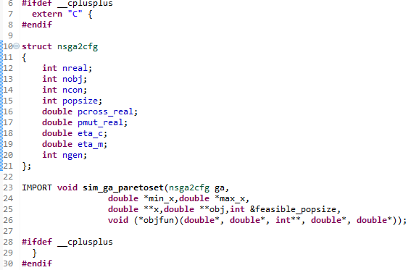
NSGA2多目标优化库修改、封装和实现
1 ）删除所有外部变量，修改相应方法的定义和代码
2）用函数指针，目标函数是算法参数，算法库为通用库。
３）定义算法参数数据结构、封装细节
ga | 算法参数
*min_x | 优化变量下界
*max_x | 优化变量上界
**x | Pareto解集
**obj | 目标函数值
feasible_popsize | Pareto解集大小
(*objfun) | 目标函数
NSGA2
库头文件

Slide 16
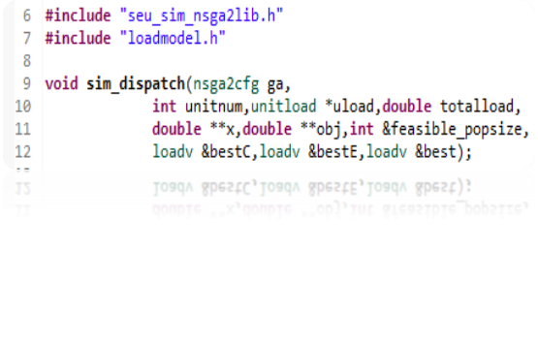
环境-经济双目标电力负荷优化分配库
NSGA2算法库
环境-经济
优化分配模型
Pareto
优化解集
最佳折衷解
双目标
优化分配解

Slide 17
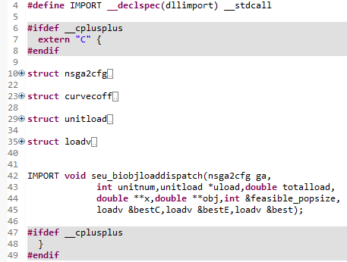
双目标电力负荷优化分配库头文件
unitnum | 机组数
*uload | 机组负荷特性
totalload | 待分配总负荷
bestC | 经济最佳分配
bestE | 排放最小分配
best | 折衷解

Slide 18
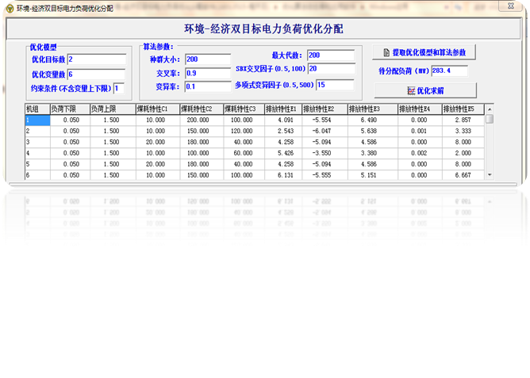
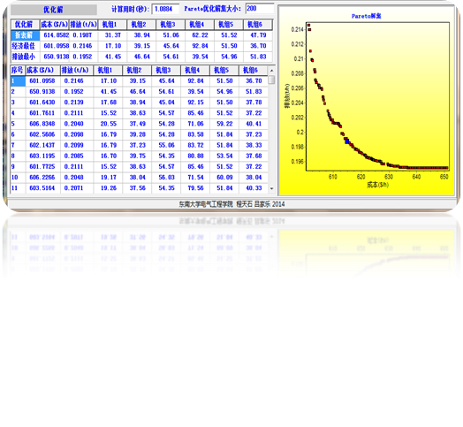
环境-经济双目标电力负荷优化分配软件
需求分析
电网调度人员：
1）配置和修改优化算法参数、机组模型数据；
2）输入总电力负荷需求得到优化解。
环境-经济
双目标优化共享库
优化算法参数
机组模型数据
优化求解
电力
负荷需求
优化解
用户界面

Slide 19
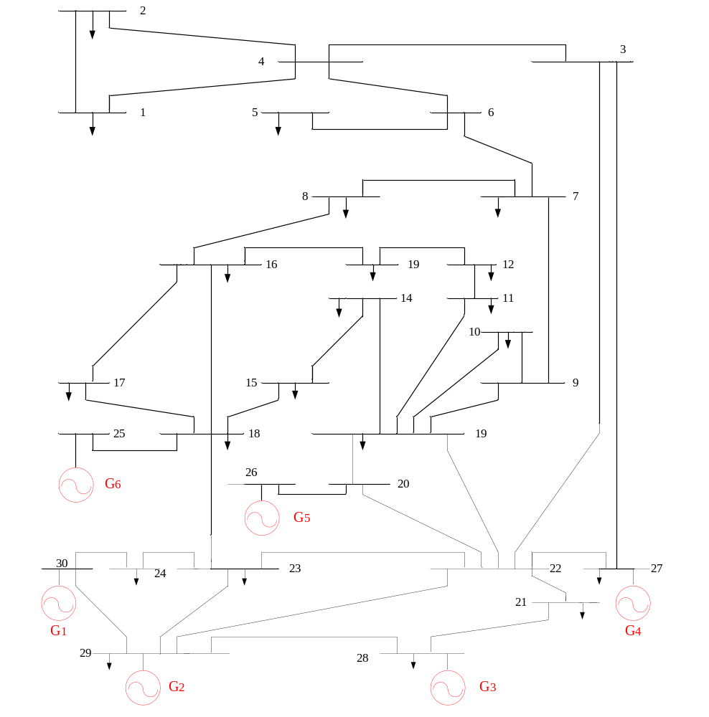
优化分配
算例
研究人员广泛使用的：30个标准IEEE总线和6台发电机组组成的电力系统^{[2-3]}。

Slide 20
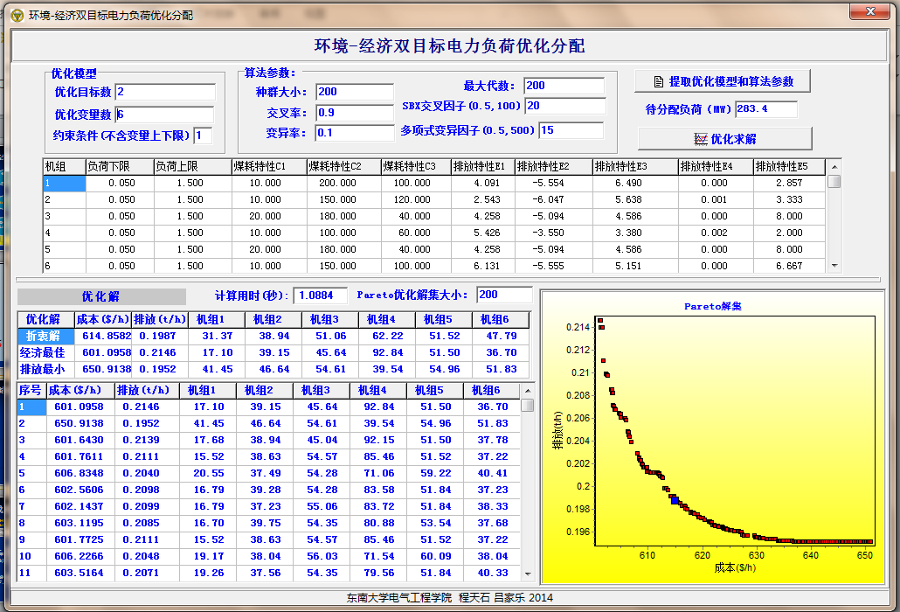
负荷优化分配软件 – 桌面应用
电网调度人员在统一的界面中配置和修改优化算法参数、机组模型数据 ；输入总电力负荷需求，得到优化解的全面信息。

Slide 21
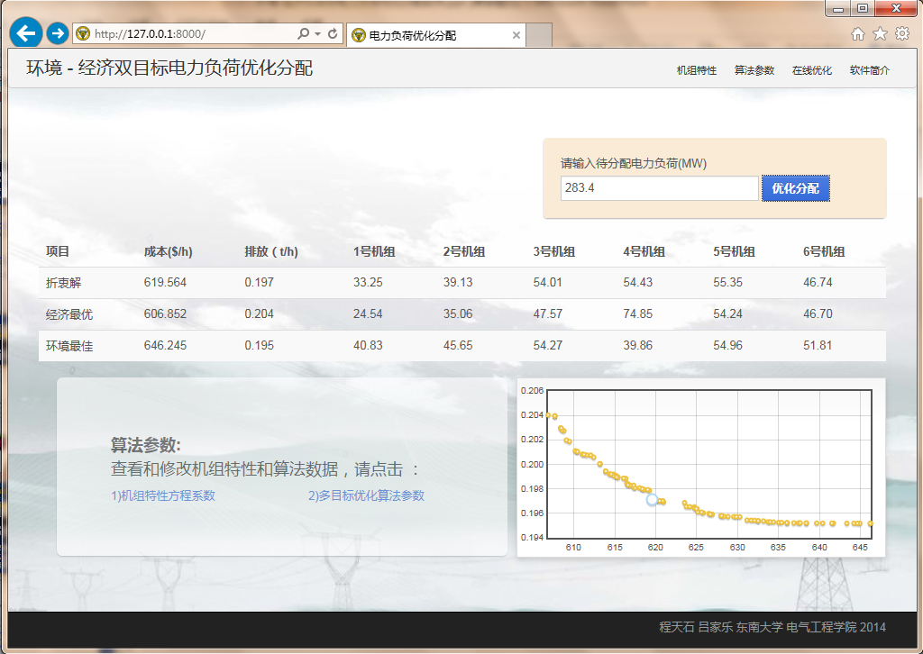


负荷优化分配软件– Python版
Windows Linux
X86 ARM

Slide 22
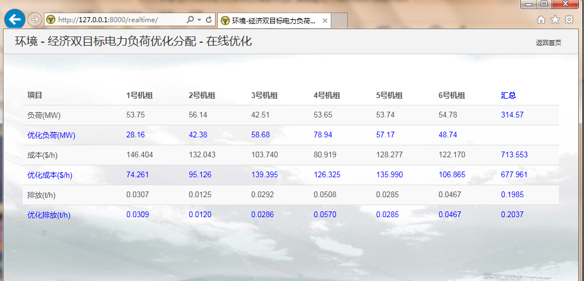
负荷优化分配软件–在线优化
在线采集当前各台机组负荷、计算经济和排放指标；对当前电力总负荷进行双目标优化分配；给出当前运行和优化分析数据对比表，为运行人员调整负荷提供支持。

Slide 23
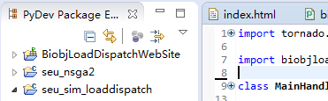

小结-设计过程
1） Eclipse和 GCC 开发算法库和测试/应用软件；
2）Python和Tornado实现Web应用;
3）实现多种平台算法共享库和应用软件。
分阶段开发过程中代码复用度高，开发环境一致性好。软件设计过程高效、快捷。
Deb的NSGA2
源程序
修改
测试计算:负荷优化分配
( 负荷优化模型，折衷解等）
（模型数据文件）
1
2
移入优化模型等
移除优化模型等
负荷优化共享库
负荷优化测试/应用软件
3
4

Slide 24
小结-算法特色
1）新子代产生方法：将交叉、变异算子设计和修复、惩罚约束处理策略结合起来，建立了融合交叉、变异算子和约束处理的新子代产生方法。方法产生的新子代都满足约束条件，提高了优化算法的计算速度。
2）折衷解算法：根据决策者从优化解集中选择唯一最佳折衷解时的判断具有模糊性的特点，对解集进一步评价，为决策者提供唯一折衷解。
算法计算速度快、优化解集分布均匀、给出最佳折衷解，是环境-经济双目标电力负荷优化分配的高性能算法。

Slide 25
小结-软件特色
1）多平台算法共享库：
NSGA2
环境-经济双目标负荷优化分配
2）负荷优化分配软件:
桌面
Web
特色：
1) 共享库层次清晰、接口简明、数据结构兼容性好；适用平台(Windows、Linux;X86、ARM等)、语言（C/C++、Python、VBA等）多。
2) 开源开发工具多平台一致性、适应性好，可高效快捷开发多种平台算法库、多种类型和场景的应用软件。
在越来越大环境压力下
环境-经济双目标电力负荷优化分配软件应用价值显著

Slide 26
小结- 工作意义
环境-经济双目标电力负荷优化软件：电力负荷分配考虑提高运行经济性和降低二氧化物排放量保护环境两个优化目标。不需要额外的设备，对燃料也没有特别要求，是在机组现有设备和运行条件下，减少污染排放有效方法。在环境问题特出的今天，有重要的现实意义和很高的应用价值
2) 多目标优化算法库：智能电网中有多种多目标优化问题，通用多平台多目标优化算法库，是解决这些优化问题的有力工具。算法库应用能为提高智能电网的设计、运行水平发挥积极作用。
3) 软件开发技术：电力信息系统是监、管、控一体化系统，多平台的C/C++,Python软件开发技术是实现这类综合性信息系统的敏捷技术组合。

Slide 27
参考文献
郑金华. 多目标进化算法及其应用. 科学出版社，北京. 2010.08
M.A. Abido. A novel multiobjective evolutionary algorithm for environmental/economic power dispatch, Electric Power Systems Research. (65):71-81 , 2003,
Dun-wei Gong, Yong Zhang, Cheng-liang Qi. Environmental/economic power dispatch using a hybrid multi-objective optimization algorithm, International Journal of Electrical Power & Energy Systems. 32(6):607-614,2010
K. Deb,A. Pratap, S.Agarwal, T. Meyarivan. A Fast and Elitist Multiobjective Genetic Algorithm: NSGA-II. IEEE TRANSACTIONS ON EVOLUTIONARY COMPUTATION, 6(2),182-197,2002.04
Brian Gough. An Introduction to GCC. Network Theory Ltd.2004.03
Mark Lutz. Learning Python(Fifth Edition). O’Reilly Media, Inc.,USA. 2013
M. Dory, A.Parrish, B.Berg. Introduction to Tornado. O’Reilly Media, Inc.,USA.2012
J. Chaffer, K. Swedberg. Learing jQuery(Forth Edition). Packet Publishing, USA. 2013

Slide 28
谢谢

